Slide 1
Pamięć RAM

Slide 2
Informacje podstawowe
RAM (od ang. random-access memory), pamięć o dostępie swobodnym – podstawowy rodzaj pamięci cyfrowej. Choć nazwa sugeruje, że jest to każda pamięć o bezpośrednim dostępie do dowolnej komórki pamięci ze względów historycznych oznacza ona tylko te rodzaje pamięci o bezpośrednim dostępie, w których możliwy jest wielokrotny i łatwy zapis, a wyklucza pamięci ROM i EEPROM.
W pamięci RAM przechowywane są aktualnie wykonywane programy i dane dla tych programów oraz wyniki ich pracy. W temperaturze pokojowej zawartość większości pamięci RAM jest tracona w czasie mniejszym niż sekunda po zaniku napięcia zasilania, niektóre typy wymagają także odświeżania, dlatego wyniki pracy programów wymagające trwałego przechowania muszą być zapisane na innym nośniku danych.

Slide 3
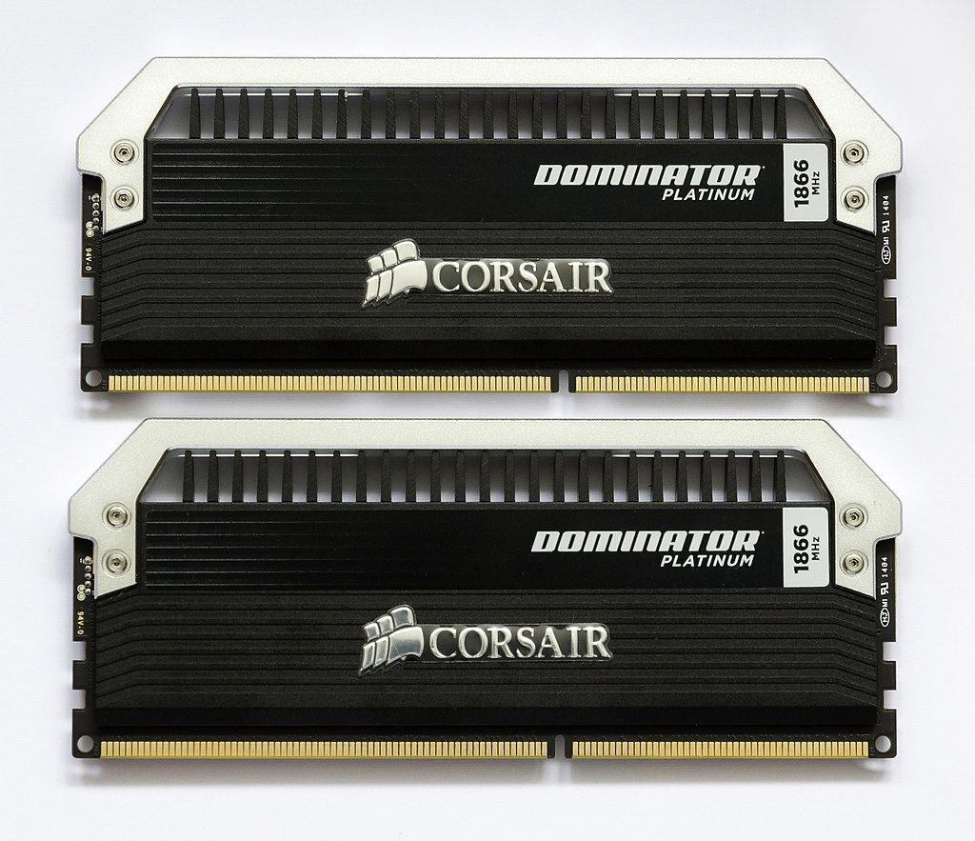
Podział pamięci RAM
Pamięci RAM dzieli się na:
pamięci statyczne (ang. static random-access memory, w skrócie SRAM)
pamięci dynamiczne (ang. dynamic random-access memory, w skrócie DRAM).

Slide 4
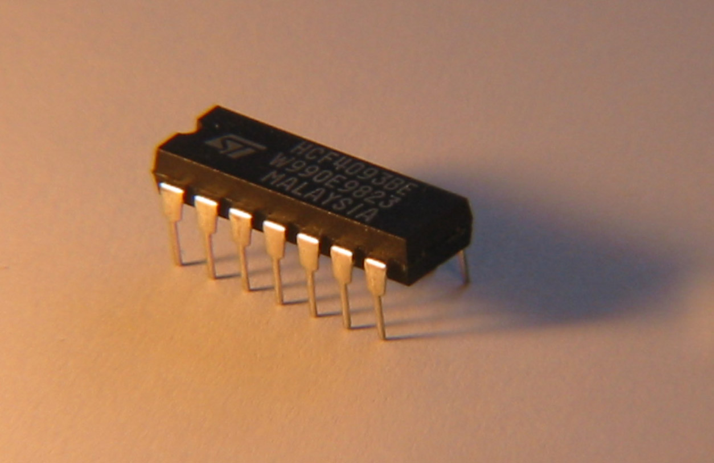
Rozwój modułów pamięci
DIP (ang. Dual In-line Package), czasami nazywany DIL (Dual In Line) – w elektronice rodzaj obudowy elementów elektronicznych, głównie układów scalonych o małej i średniej skali integracji, a także elementów takich jak transoptory, optotriaki. Wyprowadzenia tych elementów umieszczone są w równej linii na dwóch dłuższych bokach prostokątnej obudowy.

Slide 5
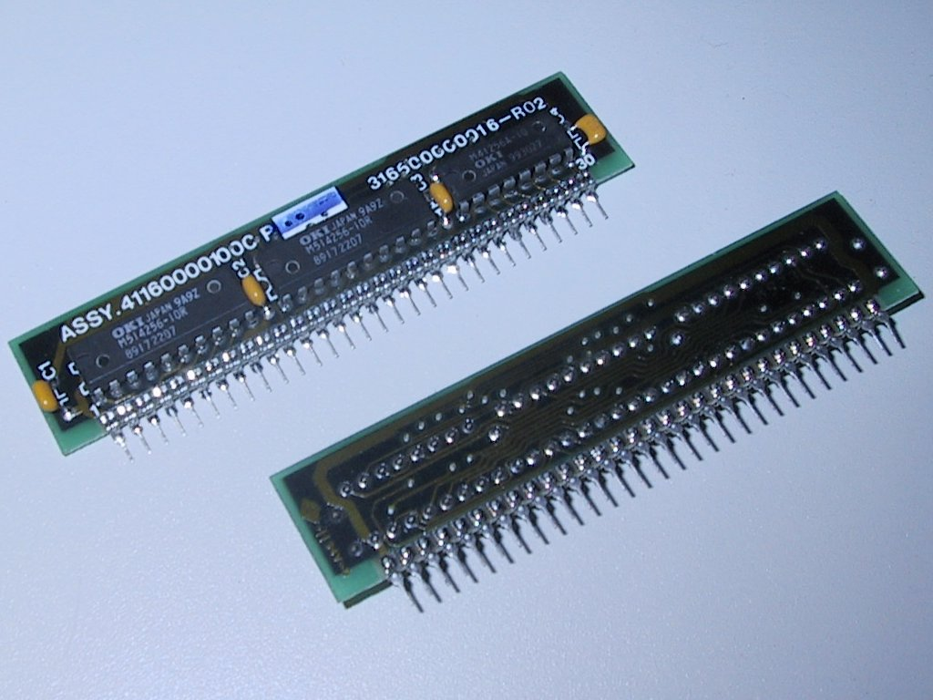
Rozwój modułów pamięci
SIPP (z ang. Single Inline Pin Package) – moduł pamięci komputerowej, którego złączem był jeden rząd pinów.
Składał się z małej płytki drukowanej, na której zamontowano układy pamięci. Złącze miało 30 pinów ułożonych w jednym rzędzie wzdłuż krawędzi płytki, które łączyły się otworkami w płycie głównej komputera.

Slide 6
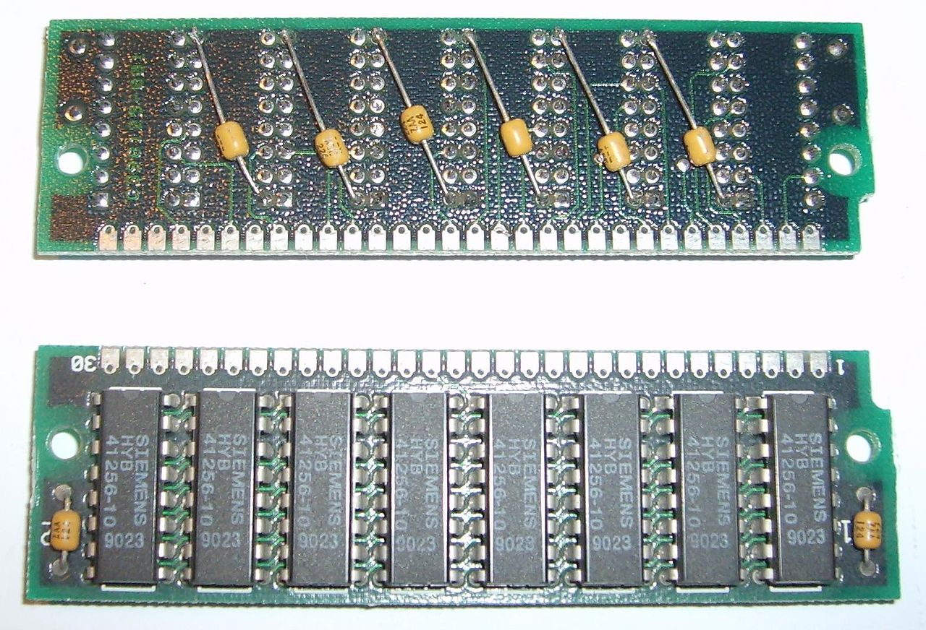
Rozwój modułów pamięci
SIMM (z ang. Single Inline Memory Module) – moduł pamięci RAM komputerów w postaci płytki drukowanej z polami stykowymi znajdującymi się z jednej strony płytki. Jest to następna po SIPP generacja modułów pamięci DRAM. Zostały zastąpione przez moduły z polami stykowymi po obu stronach płytki oznaczanych przez DIMM.

Slide 7
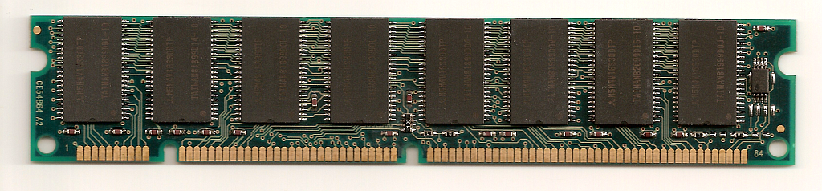
Rozwój modułów pamięci
SDR SDRAM (ang. Single Data Rate Synchronous Dynamic Random Access Memory) - chronologicznie i technologicznie najwcześniejsza odmiana pamięci SDRAM. Przedrostek SDR (Single Data Rate)
Pamięci te wprowadzono do sprzedaży pod koniec 1996 roku. Typowe wartości to:
SDR-66 (PC-500): częstotliwość 66 MHz, przepustowość 533 MB/s, czas dostępu 15-12 ns (wprowadzone do sprzedaży w 1997 roku)
SDR-100 (PC-800): częstotliwość 100 MHz, przepustowość 800 MB/s, czas dostępu 10-8 ns (wprowadzone do sprzedaży w 1998 roku)
SDR-133 (PC-1100): częstotliwość 133 MHz, przepustowość 1067 MB/s, czas dostępu 7,5 ns (wprowadzone do sprzedaży w 1999 roku)

Slide 8
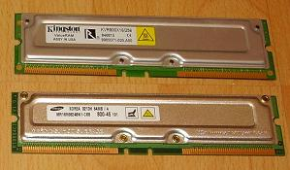
Rozwój modułów pamięci
RIMM (ang. Rambus Inline Memory Module) – rodzaj modułów pamięci komputerowej, na których umieszczone są układy scalone z pamięciami typu RDRAM. Moduły RIMM pojawiły się w 1996 roku na mocy umów patentowych pomiędzy firmami Rambus i Intel.
Moduły 16-bitowe pamięci RIMM na płytach głównych muszą być montowane w parach. Moduły 32-bitowe mogą być instalowane pojedynczo. Każde niewykorzystane gniazdo pamięci na płycie głównej (ang. slot) musi być zamknięte terminatorem.
Moduły pamięci RIMM wyposażone są w radiator, konieczny do odprowadzania nadmiaru ciepła. Po niecałym roku produkcji wycofane z powodu opłat licencyjnych oraz mniejszej niż zamierzano wydajności.

Slide 9
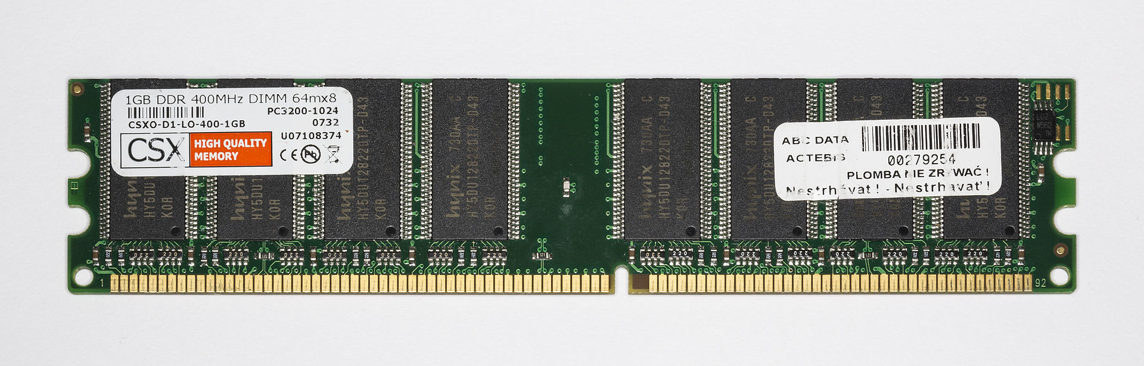
DDR
DDR SDRAM (ang. double data rate synchronous dynamic random-access memory) – rodzaj pamięci typu RAM stosowany w komputerach jako pamięć operacyjna oraz jako pamięć kart graficznych i podobnych.

Slide 10
Działanie
W pamięci typu DDR SDRAM dane przesyłane są w czasie trwania zarówno rosnącego jak i opadającego zbocza zegara, przez co uzyskana została dwa razy większa przepustowość niż w przypadku konwencjonalnej SDRAM typu PC-100 i PC-133. Kości zasilane są napięciem 2,5 V a nie 3,3 V, co wraz ze zmniejszeniem pojemności wewnątrz układów pamięci, powoduje znaczące ograniczenie poboru mocy. Czas dostępu do danych znajdujących się w pamięci RAM w najnowszych pamięciach DDR-SDRAM wynosi ok. 4 ns. W najnowszych układach GDDR5 stosowanych w kartach graficznych opóźnienie sięga 0,4 ns.

Slide 11
Oznaczenia
Stosowane są dwa rodzaje oznaczeń pamięci DDR SDRAM. Mniejszy (np. DDR-200) mówi o częstotliwości efektywnej w porównaniu do SDR-SDRAM, z jaką działają kości. Natomiast większy (np. PC1600) mówi o teoretycznej przepustowości, jaką mogą osiągnąć. Szerokość magistrali pamięci wynosi 64 bity. Przepustowość obliczana jest według wzoru:
Szerokość magistrali * 2 * częstotliwość magistrali / 8
Przykład: DDR-200 (PC-1600) – (64 bity * 2 * 100 MHz)/8 = 1,6 GB/s

Slide 12
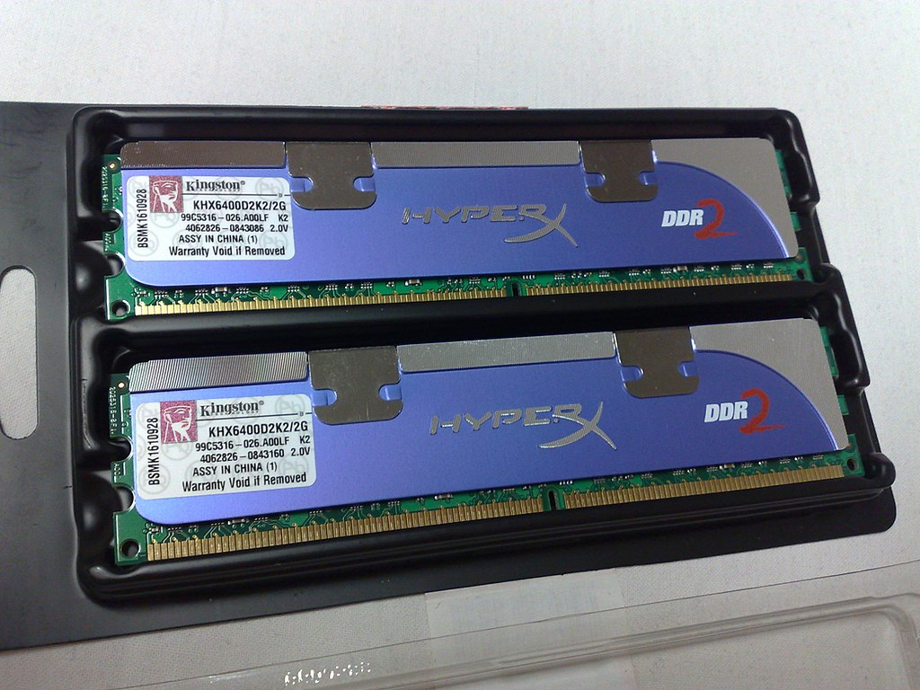
DDR-2
Pamięć DDR2 charakteryzuje się wyższą efektywną częstotliwością taktowania (400, 533, 667, 800, 1066 MHz) oraz niższym poborem prądu. Podobnie jak DDR, pamięć DDR2 wykorzystuje do przesyłania danych narastające i opadające zbocze sygnału zegarowego.
Pamięci DDR2 budowane są w obudowach FBGA (ang. Fine-pitch Ball Grid Array). Mogą pracować w temperaturze do 70 °C.

Slide 13
Różnice DDR a DDR-2
Moduły zasilane są napięciem 1,8 V, zamiast 2,5 V.
Układy terminujące zostały przeniesione z płyty głównej do wnętrza pamięci (ang. ODT, On Die Termination). Zapobiega to powstaniu błędów wskutek transmisji odbitych sygnałów.
Podwojona prędkość układu wejścia/wyjścia (I/O) pozwala na obniżenie prędkości całego modułu bez zmniejszania jego przepustowości.
Liczba pinów została zwiększona ze 184 do 240.
Wycięcie w płytce pamięci umieszczone jest w innym miejscu w celu zapobiegnięcia włożenia niekompatybilnych modułów pamięci.

Slide 14
Rodzaje DDR-2
Nazwa chipa | Zegar | Cykl zegara | Taktowanie szyny | Transfer danych | Nazwa modułu | Transfer szczytowy
DDR2-400 | 100 MHz | 10 ns | 200 MHz | 400 mln/s | PC2-3200 | 3200 MB/s
DDR2-533 | 133 MHz | 7.5 ns | 266 MHz | 533 mln/s | PC2-4200 PC2-4300¹ | 4266 MB/s
DDR2-667 | 166 MHz | 6 ns | 333 MHz | 667 mln/s | PC2-5300 PC2-5400¹ | 5333 MB/s
DDR2-800 | 200 MHz | 5 ns | 400 MHz | 800 mln/s | PC2-6400 | 6400 MB/s
DDR2-1066 | 266 MHz | 3.75 ns | 533 MHz | 1066 mln/s | PC2-8500 PC2-8600¹ | 8533 MB/s

Slide 15
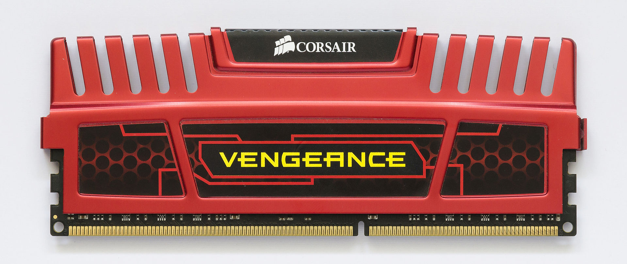
DDR-3
DDR3 SDRAM (ang. Double Data Rate Synchronous Dynamic Random Access Memory (version 3)) – standard pamięci RAM typu SDRAM, będący rozwinięciem pamięci DDR i DDR2, stosowanych w komputerach jako pamięć operacyjna.
Pamięć DDR3 wykonywana jest w technologii 90 nm lub mniejszej, co umożliwia zastosowanie niższego napięcia (1,5 V w porównaniu z 1,8 V dla DDR2 i 2,5 V dla DDR). Dzięki temu pamięć DDR3 charakteryzuje się zmniejszonym poborem mocy o około 40% w stosunku do pamięci DDR2 oraz większą przepustowością w porównaniu do DDR2 i DDR. Istnieją także niskonapięciowe moduły DDR3L zasilane napięciem 1,35V oraz DDR3U zasilane napięciem 1,2V.

Slide 16
Rodzaje modułów DDR-3
PC3-6400 (DDR3-800) o przepustowości 6,4 GB/s,
PC3-8500 (DDR3-1066) o przepustowości 8,5 GB/s,
PC3-10600 (DDR3-1333) o przepustowości 10,6 GB/s,
PC3-12800 (DDR3-1600) o przepustowości 12,8 GB/s,
PC3-15000 (DDR3-1866) o przepustowości 15 GB/s,
PC3-16000 (DDR3-2000) o przepustowości 16 GB/s
PC3-17000 (DDR3-2133) o przepustowości 17 GB/s
PC3-19200 (DDR3-2400) o przepustowości 19,2 GB/s

Slide 17
Różnice DDR-2 a DDR-3
większa przepustowość przy niższym napięciu
mniejszy pobór prądu o 40%
koszt pamięci DDR3 jest niższy od pamięci DDR2 o około 63%.
Pozorną wadą są większe opóźnienia (timingi). Opóźnienia wyrażone w taktach są większe, jednak w związku z większą częstotliwością rzeczywiste czasy opóźnień są porównywalne a często mniejsze niż dla DDR2.

Slide 18
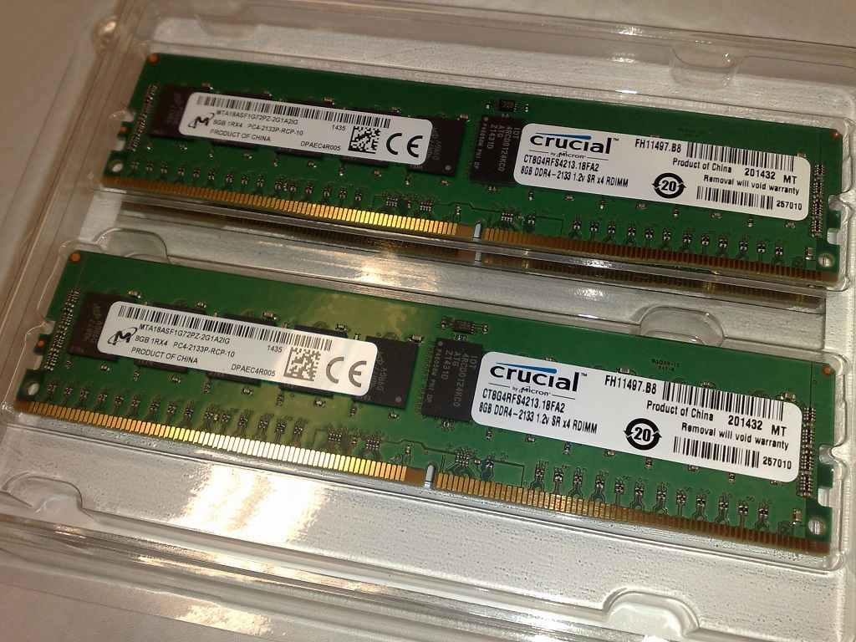
DDR-4
DDR4 SDRAM (ang. Double Data Rate Synchronous Dynamic Random Access Memory (version 4)) – standard pamięci RAM typu SDRAM, będący rozwinięciem pamięci DDR, DDR2 i DDR3, stosowanych w komputerach jako pamięć operacyjna.
Pamięć DDR4 umożliwia zastosowanie napięcia 1,2 V w porównaniu z 1,5 V dla DDR3, 1,8 V dla DDR2 i 2,5 V dla DDR. Dzięki temu pamięć DDR4 charakteryzuje się zmniejszonym poborem mocy o około 20% w stosunku do pamięci DDR3.

Slide 19
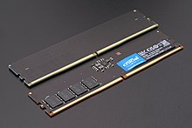
DDR 5

Slide 20
DDR5
Napięcie 1,1V
Taktowanie: DDR5-4000 (PC5-32000) - DDR5-8000 (PC5-64000)

Slide 21
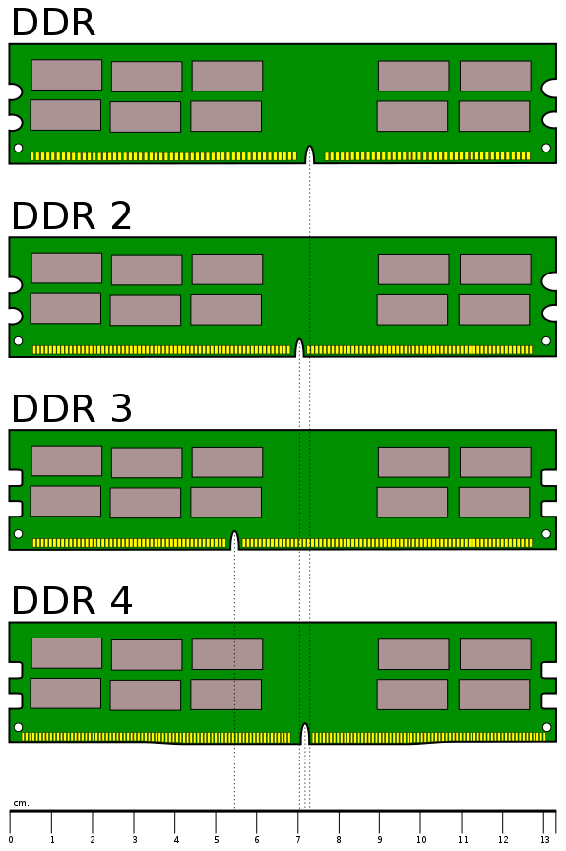
Porównanie złączy DDR

Slide 22
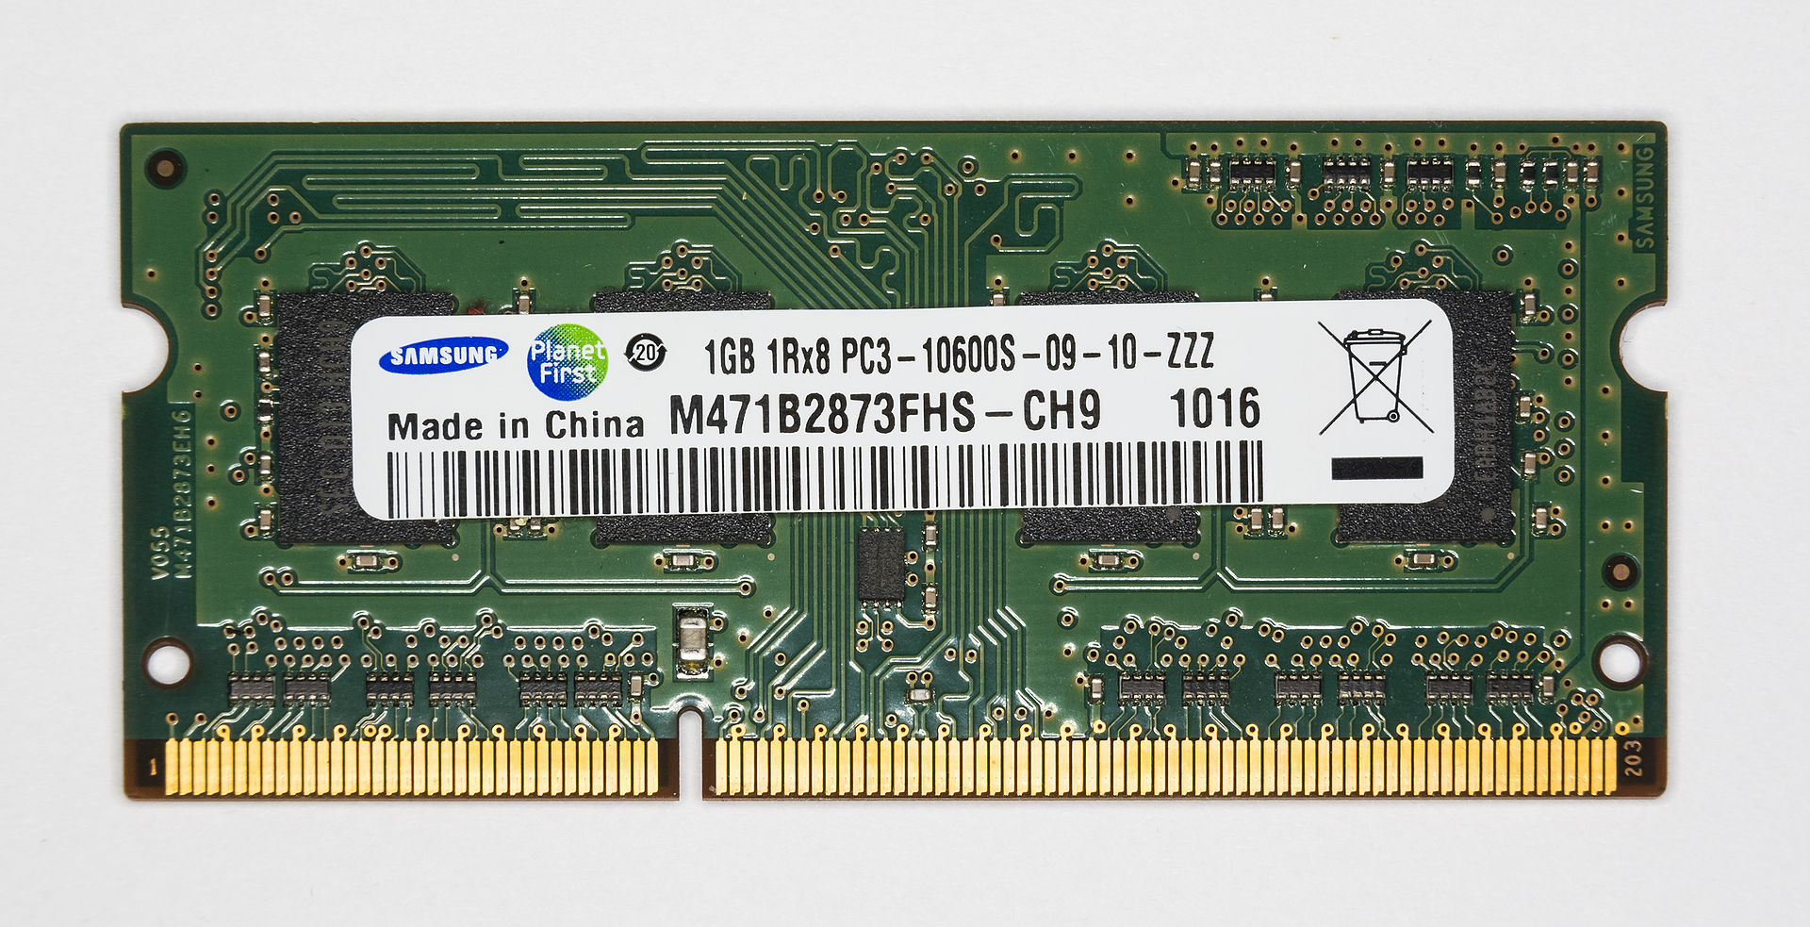
SO-DIMM
SO DIMM (ang. Small Outline Dual In-line Memory Module) – mniejszy rodzaj pamięci DIMM, stosowany głównie w notebookach, komputerach małogabarytowych oraz w niektórych drukarkach biurowych wysokiej klasy.

Slide 23
Parametry pamięci RAM
CAS latency, CL (ang. column address strobe latency, opóźnienie bramkowania adresu kolumny) – czas utajenia (opóźnienie, czas dostępu), mierzony liczbą cykli zegara, jaki upływa między wysłaniem przez kontroler pamięci RAM żądania dostępu do określonej kolumny pamięci a otrzymaniem danych z tej kolumny przez kontroler.
RCD (RAS to CAS Delay; RAS – Row Access Strobe; CAS – Column Access Strobe) – czas jaki upływa od zakończenia wykonywania polecenia aktywacji konkretnej kolumny (CAS), do rozpoczęcia wykonywania polecenia aktywacji konkretnego wiersza (RAS).
RP (RAS Precharge; RAS – Row Access Strobe) – czas jaki upływa od wykonania polecenia zamknięcia dostępu do wcześniej aktywowanego wiersza i rozpoczęcia wykonywania polecenia aktywacji kolejnego.
RAT (Row Active Time) – czas jaki upływa od żądania wykonania polecenia aktywacji wiersza aż do jego dezaktywacji.
CR (Command Rate) – czas jaki upływa pomiędzy poleceniem adresowaniem dwóch niekoniecznie różnych komórek pamięci.

Slide 24
Dual Channel
Dual-channel – technologia stosowana w kontrolerach pamięci, do wydajniejszej obsługi pamięci RAM. Polega na podwojeniu przepustowości przesyłu danych pomiędzy kontrolerem pamięci a pamięcią RAM. Technologia dual-channel wykorzystuje dwa 64-bitowe kanały, co razem daje magistralę o szerokości 128 bitów dla przesyłu danych pomiędzy pamięcią RAM a kontrolerem pamięci.

Slide 25
Pamięć ECC
Pamięć ECC – pamięć RAM wyposażona w system kodowania korekcyjnego ECC (ang. Error Checking and Correction, Error Correction Code), działający w oparciu o kod Hamminga lub kod Reeda-Solomona.
Pamięć ECC ma rozszerzoną szynę danych, którą przesyłane są nadmiarowe dane kontrolne, umożliwiające korygowanie błędów polegających na przekłamaniu 1 bitu (ang. single-error-correcting) oraz wykrywanie błędów polegających na przekłamaniu 2 bitów (ang. double-error-detecting).
Pamięć ECC stosowana jest najczęściej w komputerach, od których wymaga się niezawodności działania w szczególności pełniących rolę serwera oraz tam gdzie występuje zwiększony poziom promieniowania jonizującego np. w przestrzeni kosmicznej.

Slide 26
LPDDR
Rodzaj pamięci typu RAM zaprojektowany specjalnie dla urządzeń mobilnych.
Laptop oparty na układach LPDDR będzie bardziej energooszczędny ze względu na niższe napięcie zasilania (np. 4x – 0,6V).
Cena zwykłych pamięci DDR jest niższa w porównaniu do pamięci LPDDR, na co ma głównie wpływ mniejszy rozmiar i wyższa wydajność pamięci LPDDR.

